Slide 1
МБУ ДО «Центр внешкольной работы ЗМР РТ»
План-конспект открытого занятия
Тема: «Развитие координации и выразительности исполнения через освоение элементов классического танца»
Сыннов Шамиль Шамилевич,
педагог дополнительного образования
без квалификационной категории,
педагогический стаж 14 лет
МБУ ДО «Центр внешкольной работы ЗМР РТ»
Программа «Алтын»
Объединение «Алтын»
Дата 13.10.2022 Время 13:30 – 15:30
Место проведения: Дом культуры Осиново

Slide 2
Цель занятия: улучшение координации движений и эмоциональной выразительности учащихся путем повторения и отработки пройденных движений.
Задачи:
Обучающая: закрепление знаний, умений и навыков, полученных на предыдущих занятиях;
Развивающая: развитие координации движений; укрепление опорно-
двигательного аппарата; развитие осмысленного исполнения движений;
развитие познавательных интересов и творческого потенциала учащихся,
развитие выносливости и постановки дыхания психологическое раскрепощение учащихся.
Воспитательная: формирование эстетического воспитания, умения вести себя в коллективе; формирование чувства ответственности; активизация творческих способностей; умение творчески взаимодействовать на занятиях с педагогом.

Slide 3
План проведения занятия
1 академический час 30 минут с 10 минутным перерывом
Организационный этап | 02 минут
Актуализация и разминка | 20 минут
Теоретический экзерсис | 03 минуты
Закрепление материала в форме репетиционной работы | 20 минут
Перемена | 10 минут
Закрепление материала в форме репетиционной работы | 22 минут
Теоретический экзерсис | 03 минуты
Закрепление материала в форме игры | 15 минут
Подведение итогов занятия | 05 минут

Slide 4
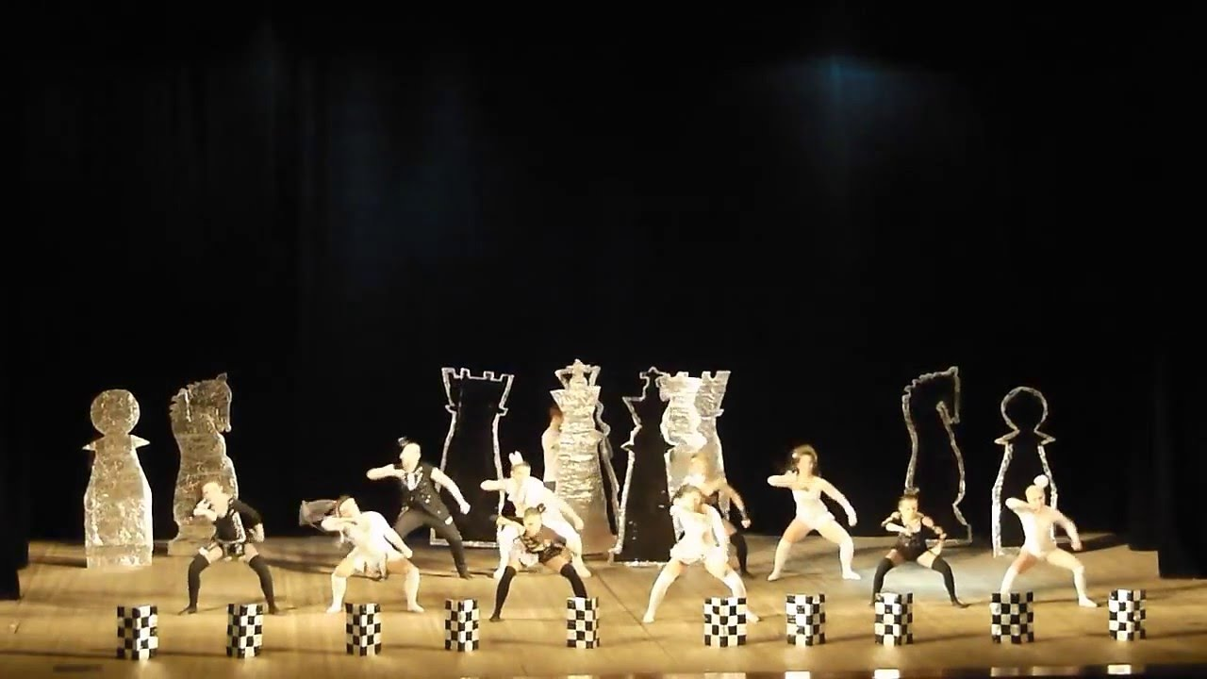
Организационный этап

Slide 5
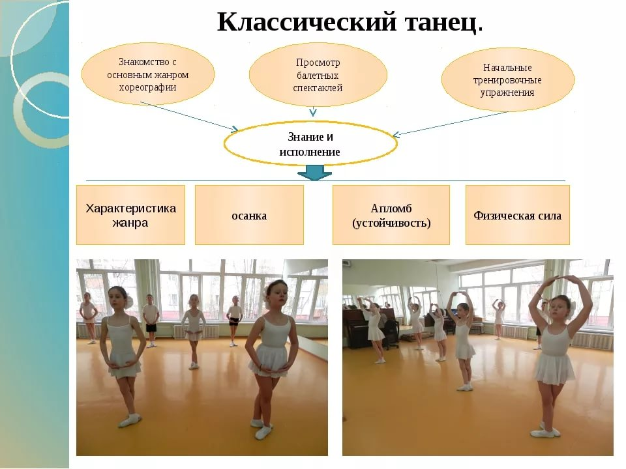
Актуализация и разминка

Slide 6
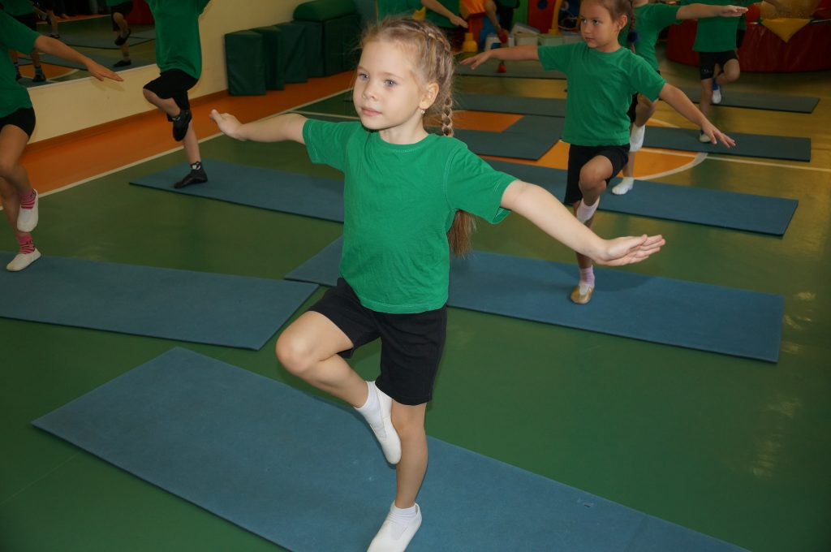
Актуализация и разминка

Slide 7
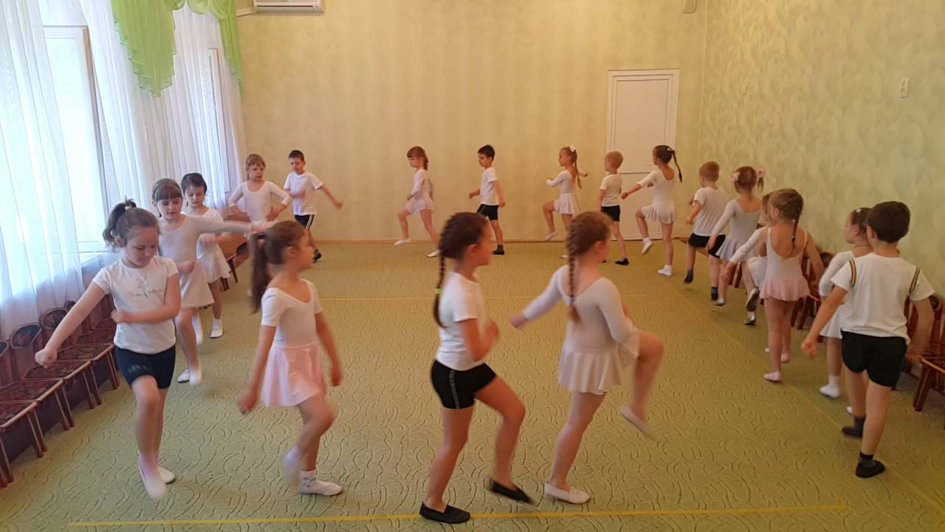
Актуализация и разминка

Slide 8
Теоретический экзерсиз
видео партерная гимнастика балетная: 1 тыс. видео найдено в Яндексе (yandex.ru)

Slide 9
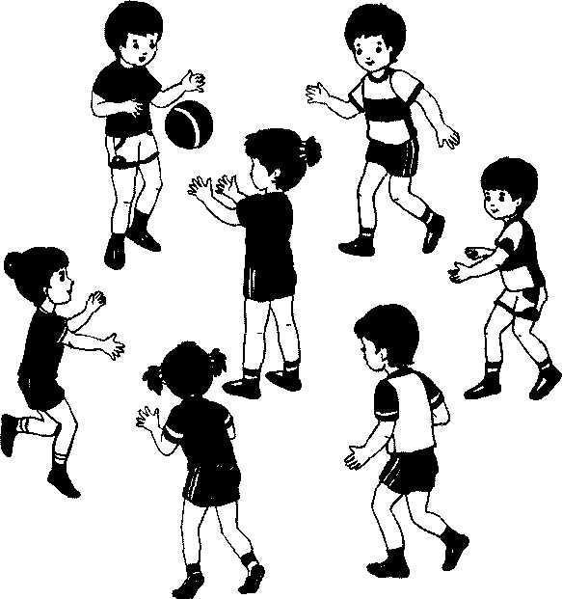

Закрепление материала в форме репетиционной работы

Slide 10
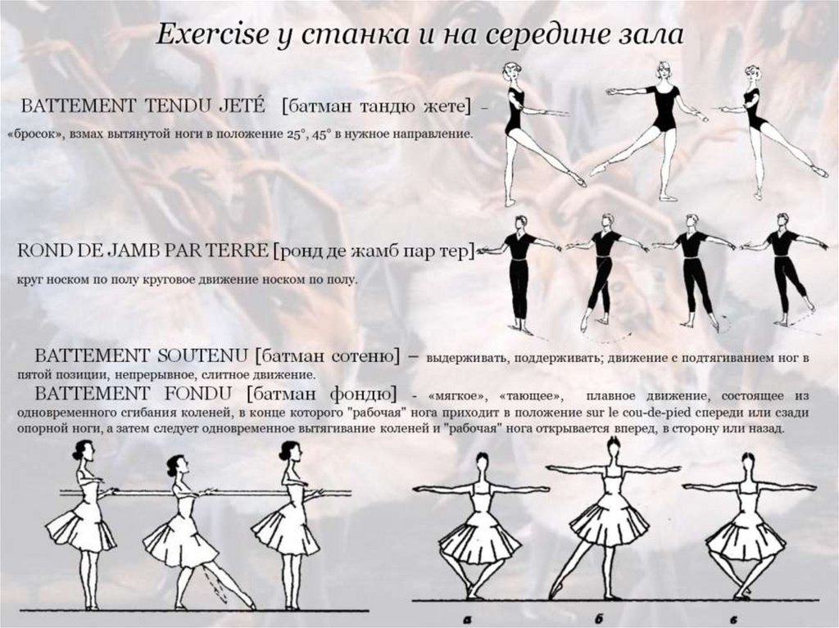
Закрепление материала в форме репетиционной работы

Slide 11
Теоретический экзерсиз
видео партерная гимнастика балетная: 1 тыс. видео найдено в Яндексе (yandex.ru)

Slide 12
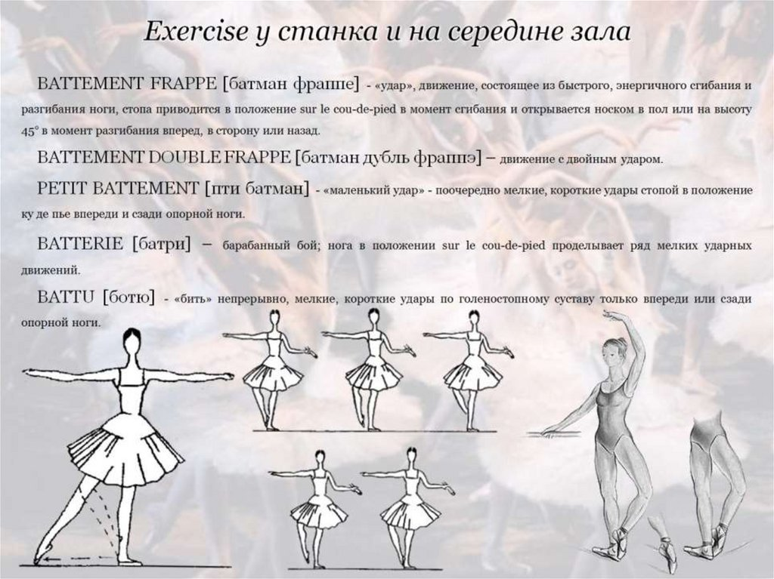
Закрепление материала в форме репетиционной работы

Slide 13
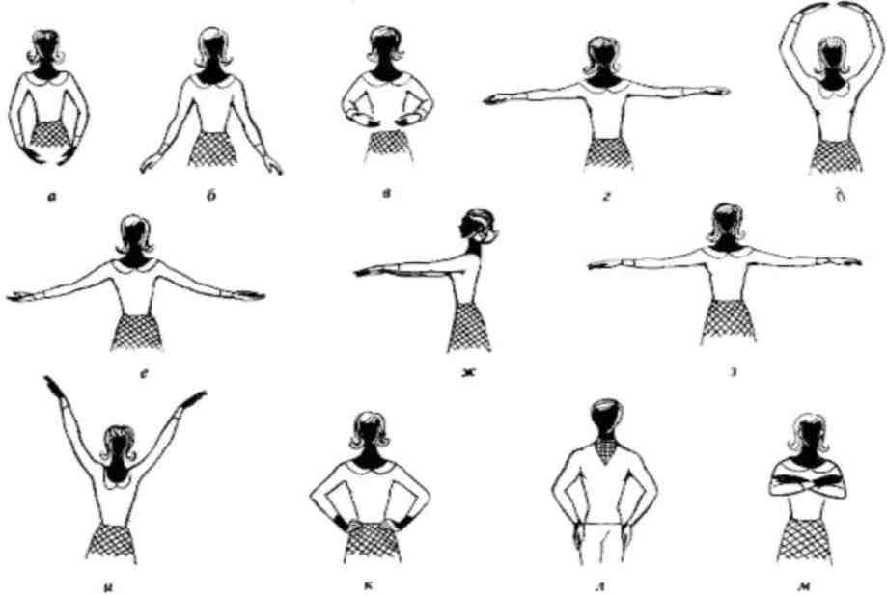
Подведение итогов занятия

